Slide 1
NLTK Essentials
Parsing Structure in Text
Presentation presenter: Plessias alexandros

Slide 2
Presentation’s content
What is Parsing Structure in Text?
Shallow vs. Deep parsing
The two approaches in parsing
Why we need parsing?
Different types of parsers (recursive descent, shift-reduce, chart & regex parser )
Dependency parsing
Chunking
Information extraction (Named - Entity Recognition & Relation Extraction)

Slide 3
What is Parsing Structure in Text?

Slide 4
What is Parsing Structure in Text?
Let's move to some deeper aspect of the text. The structure of language is so complex that we can describe it by various layers of structural processing.
In this presentation we will touch upon all these structures in text, differentiate between them, and provide you with enough details about the usage of one of these.
Notes:
Ας προχωρήσουμε σε μια βαθύτερη πτυχή του κειμένου. Η δομή της γλώσσας είναι τόσο
περίπλοκη που μπορούμε να την περιγράψουμε με διάφορα στρώματα δομικής επεξεργασίας.
Σε αυτή την παρουσίαση θα αγγίξουμε όλες αυτές τις δομές στο κείμενο, θα διακρίνουμε τις διαφορές
μεταξύ τους και θα σας δώσουμε αρκετές λεπτομέρειες σχετικά με τη χρήση καθενός από αυτά.

Slide 5
Shallow vs. Deep parsing

Slide 6
Shallow vs. Deep parsing (1/2)
In deep or full parsing, typically, grammar concepts such as CFG, and probabilistic context-free grammar (PCFG), and a search strategy is used to give a complete syntactic structure to a sentence.
Shallow parsing is the task of parsing a limited part of the syntactic information from the given text.
While deep parsing is required for more complex NLP applications, such as dialogue systems and summarization, shallow parsing is more suited for information extraction and text mining varieties of applications.
Notes:
Σε βαθιά ή πλήρη ανάλυση, είναι τυπικά, οι γραμματικής έννοιες , όπως η CFG, και η πιθανοτική
CFG (PCFG) και μια στρατηγική αναζήτησης που χρησιμοποιείται για να δώσει μια πλήρη συντακτική
δομή σε μια πρόταση.
Η ρητή ανάλυση είναι μια εργασία της ανάλυσης ενός περιορισμένου μέρους της συντακτικής
πληροφορίας από το δοσμένο κείμενο. Παρόλο που απαιτείται βαθιά ανάλυση για πιο
σύνθετες εφαρμογές NLP, όπως συστήματα διαλόγου και σύνοψη, η ρητή ανάλυση είναι πιο
κατάλληλη για εξόρυξη πληροφοριών και ποικιλίες εφαρμογών εξόρυξης κειμένου.

Slide 7
The two approaches in parsing

Slide 8
The two approaches in parsing
The rule-based approach | The probabilistic approach
This approach is based on rules/grammar | In this approach, you learn rules/grammar by using probabilistic models
Manual grammatical rules are coded down in CFG and so on, in this approach | This uses observed probabilities of linguistic features
This has a top-down approach | This has a bottom-up approach
This approach includes CFG and Regex-based parser | This approach includes PCFG and the Stanford parser
Notes:
in this approach = σε αυτή την προσέγγιση

Slide 9
Why we need parsing?

Slide 10
Why we need parsing?
When we grow, we learn our native languages. Now, when we typically learn languages, we learn a small set of vocabulary. We learn to combine small chunks of phrases and then small sentences. By learning each example sentence, we learn the structure of the language. We apply a similar process when we try to understand the sentence, but the process is so common that we never actually pay attention to it or think about it in detail.
If we come up with a set of rules that can be used as a template to write the sentences in a proper order. We also need the words that can fit into these categories. We already talked about this process (POS tagging).
Now, if you've understood this, you have learned the rules of the game and what moves are valid and can be taken for a specific step. We essentially follow a very natural phenomenon of the human brain and try to emulate it. One of the simplest grammar concepts to start with is CFG, where we just need a set of rules and a set of terminal tokens.
Notes:
Όταν μεγαλώνουμε, μαθαίνουμε τις μητρικές μας γλώσσες. Τώρα, όταν μαθαίνουμε συνήθως γλώσσες,
μαθαίνουμε ένα μικρό σύνολο λεξιλογίου. Μαθαίνουμε να συνδυάζουμε μικρά κομμάτια φράσεων και
μετά μικρές προτάσεις. Με την εκμάθηση κάθε παράδειγμα-πρότασης, μαθαίνουμε τη δομή της γλώσσας.
Εφαρμόζουμε μια παρόμοια διαδικασία όταν προσπαθούμε να κατανοήσουμε την πρόταση, αλλά η
διαδικασία είναι τόσο συνηθισμένη που ποτέ δεν την δίνουμε προσοχή ή την σκεφτόμαστε λεπτομερώς.
Εάν καταλήξουμε σε ένα σύνολο κανόνων που μπορούν να χρησιμοποιηθούν ως πρότυπο για να γράψουν
τις προτάσεις σε σωστή σειρά. Χρειαζόμαστε επίσης τις λέξεις που μπορούν να χωρέσουν σε αυτές τις κατηγορίες.
Έχουμε ήδη μιλήσει για αυτή τη διαδικασία (tagging POS).
Τώρα, εάν έχετε καταλάβει αυτό, έχετε μάθει τους κανόνες του παιχνιδιού και τι κινήσεις είναι έγκυρες και μπορούν
να ληφθούν για ένα συγκεκριμένο βήμα. Βασικά ακολουθούμε ένα πολύ φυσικό φαινόμενο του ανθρώπινου εγκεφάλου
και προσπαθούμε να το μιμηθούμε. Μία από τις πιο απλές έννοιες γραμματικής που ξεκινάμε είναι η CFG, όπου
χρειαζόμαστε απλά ένα σύνολο κανόνων και ένα σύνολο τερματικών tokens.

Slide 11
Toy Grammar
from nltk.parse.generate import generate from nltk import CFG # toy CFG toy_grammar = CFG.fromstring(""" S -> NP VP VP -> V NP V -> 'eats' | 'drinks‘ NP -> Det N Det -> 'a' | 'an' | 'the‘ N -> 'president' | 'Obama' | 'apple'| 'coke' """) """ S indicate the entire sentence VP is verb phrase the V is verb NP is noun phrase (chunk that has noun in it) Det is determiner used in the sentences N some example nouns """
# Print the Grammar. print(toy_grammar)
# Generate all the sentences. for sentence in generate(toy_grammar): print(sentence)
# Print the number of all available sentences. print(len(list(generate(toy_grammar))))
Notes:
Python κώδικας

Slide 12
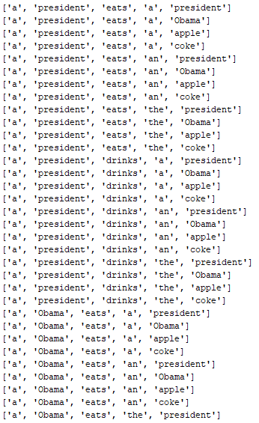
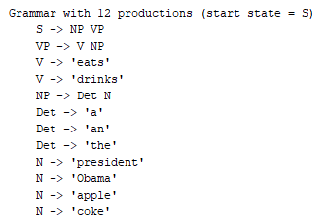
Toy Grammar – Results (1/2)
Number of all productions
Grammar productions
Some productions with size 4

Slide 13
Toy Grammar – Results (2/2)
Now, understand what's happening here. Our mind has created a grammar concept to parse based on the preceding rules and substitutes whatever vocabulary we have. If we are able to parse correctly, we understand the meaning.
On the other hand, the same grammar can construct meaningless sentences such as:
The Apple eats coke
The President drinks Obama
When it comes to a syntactic parser, there is a chance that a syntactically formed sentence could be meaningless. To get to the semantics, we need a deeper understanding of semantics structure of the sentence. I encourage you to look for a semantic parser in case you are interested in these aspects of language.
Notes:
Τώρα, καταλάβετε τι συμβαίνει εδώ. Το μυαλό μας έχει δημιουργήσει μια έννοια γραμματικής για να
αναλύσουμε με βάση τους προηγούμενους κανόνες και να υποκαταστήσει ό, τι λεξιλόγιο έχουμε. Εάν
μπορούμε να αναλύσουμε σωστά, κατανοούμε την έννοια.
Από την άλλη πλευρά, η ίδια γραμματική μπορεί να κατασκευάσει άσχετες προτάσεις όπως:
Όταν πρόκειται για έναν συντακτικό αναλυτή, υπάρχει μια πιθανότητα μια συντακτικά σχηματισμένη
πρόταση να μην έχει νόημα. Για να φτάσουμε στη σημασιολογία, χρειαζόμαστε μια βαθύτερη κατανόηση
της δομής σημασιολογίας της πρότασης. Σας ενθαρρύνω να αναζητήσετε έναν σημασιολογικό αναλυτή
σε περίπτωση που ενδιαφέρεστε για αυτές τις πτυχές της γλώσσας.

Slide 14
Different types of parsers
A recursive descent PARSER

Slide 15
Different types of parsers - A recursive descent parser
One of the most straightforward forms of parsing is recursive descent parsing.
This is a top-down process in which the parser attempts to verify that the syntax of the input stream is correct, as it is read from left to right.
A basic operation necessary for this involves reading characters from the input stream and matching them with the terminals from the grammar that describes the syntax of the input.
Our recursive descent parser will look ahead one character and advance the input stream reading pointer when it gets a proper match.
Notes:
Μία από τις πιο απλές μορφές ανάλυσης είναι η αναδρομική αναλυτική καταγωγή.
Αυτό είναι μια top-down διαδικασία στην οποία ο αναλυτής επιχειρεί να επαληθεύσει
ότι η σύνταξη της ροής εισόδου είναι σωστή, όπως διαβάζεται από αριστερά προς δεξιά.
Μια βασική λειτουργία που απαιτείται για αυτό συνεπάγεται την ανάγνωση χαρακτήρων
από τη ροή εισόδου και την αντιστοίχιση τους με τα τερματικά από τη γραμματική που
περιγράφει τη σύνταξη της εισόδου.
Μας ο αναδρομικός descent parser θα κοιτάξει μπροστά ένα χαρακτήρα και θα
προωθήσει τον δείκτη ανάγνωσης ροής εισόδου όταν παίρνει έναν σωστό αγώνα.

Slide 16
Different types of parsers
A shift-reduce PARSER

Slide 17
Different types of parsers - A shift reduce parser
The shift-reduce parser is a simple kind of bottom-up parser. As is common with all bottom-up parsers, a shift-reduce parser tries to find a sequence of words and phrases that correspond to the right-hand side of a grammar production and replaces them with the left-hand side of the production, until the whole sentence is reduced.
Notes:
Ο αναλυτής shift-reduce είναι ένα απλό είδος bottom-up αναλυτή. Όπως συνηθίζεται σε
όλους bottom-up αναλυτή, ένας shift-reduce αναλυτής προσπαθεί να βρει μια ακολουθία
λέξεων και φράσεων που αντιστοιχούν στη δεξιά πλευρά μιας παραγωγής γραμματικής και
τις αντικαθιστά με την αριστερή πλευρά της παραγωγής, μέχρι ολη η πρόταση να μειωθεί.

Slide 18
Different types of parsers
A chart PARSER

Slide 19
Different types of parsers - A chart parser
We will apply the algorithm design technique of dynamic programming to the parsing problem. Dynamic programming stores intermediate results and reuses them when appropriate, achieving significant efficiency gains. This technique can be applied to syntactic parsing.
This allows us to store partial solutions to the parsing task and then allows us to look them up when necessary in order to efficiently arrive at a complete solution.
This approach to parsing is known as chart parsing.
Notes:
Θα εφαρμόσουμε την τεχνική σχεδιασμού αλγορίθμου του δυναμικού προγραμματισμού
στο πρόβλημα της ανάλυσης. Ο δυναμικός προγραμματισμός αποθηκεύει τα ενδιάμεσα
αποτελέσματα και τα επαναχρησιμοποιεί όταν είναι κατάλληλο, επιτυγχάνοντας σημαντικά
κέρδη απόδοσης. Αυτή η τεχνική μπορεί να εφαρμοστεί στη συντακτική ανάλυση.
Αυτό μας επιτρέπει να αποθηκεύουμε μερικές λύσεις στην εργασία ανάλυσης και στη συνέχεια
μας επιτρέπει να τις αναζητήσουμε όταν είναι απαραίτητο για να φτάσουμε αποτελεσματικά σε
μια ολοκληρωμένη λύση.
Αυτή η προσέγγιση της ανάλυσης είναι γνωστή ως ανάλυση γραφήματος.

Slide 20
Different types of parsers
A regex parser

Slide 21
Different types of parsers - A regex parser
A regex parser uses a regular expression defined in the form of grammar on top of a POS-tagged string. The parser will use these regular expressions to parse the given sentences and generate a parse tree out of this.
Notes:
Ο regex parser χρησιμοποιεί μια κανονική έκφραση που ορίζεται με τη
μορφή γραμματικής πάνω από μια συμβολοσειρά με ετικέτα POS. Ο αναλυτής
θα χρησιμοποιήσει αυτές τις κανονικές εκφράσεις για να αναλύσει τις
συγκεκριμένες προτάσεις και να δημιουργήσει μια δέντρο δέντρου από αυτό.

Slide 22
Different types of parsers - A regex parser – Example (1/2)
import nltk from nltk.chunk.regexp import * # Anything that has a starting determiner followed by an adjective and then a noun is mostly a noun phrase. reg_parser = RegexpParser((""" NP: {<DT>? <JJ>* <NN>*} # Noun Phrase -> <Determiner>? <Adjective>* <Noun>* P: {<IN>} # Preposition -> <Preposition or subordinating conjunction > V: {<V.*>} # Verb -> <Verb>.* PP: {<P> <NP>} # PP -> <Preposition> <Noun Phrase> VP: {<V> <NP|PP>*} # Verb Phrase -> <Verb> <Noun Phrase | PP>* """) test_sent = "Mr. Obama played a big role in the Health insurance bill" # Input. test_sent_pos = nltk.pos_tag(nltk.word_tokenize(test_sent)) # Pos Tagging. paresed_out = reg_parser.parse(test_sent_pos) # Parser. # Print parsed sentence. print(paresed_out) # Create tree. from nltk.tree import Tree t = Tree.fromstring(str(paresed_out)) # Create tree frame. from nltk.draw.tree import TreeView TreeView(t)._cframe.print_to_file('output.ps')

Slide 23
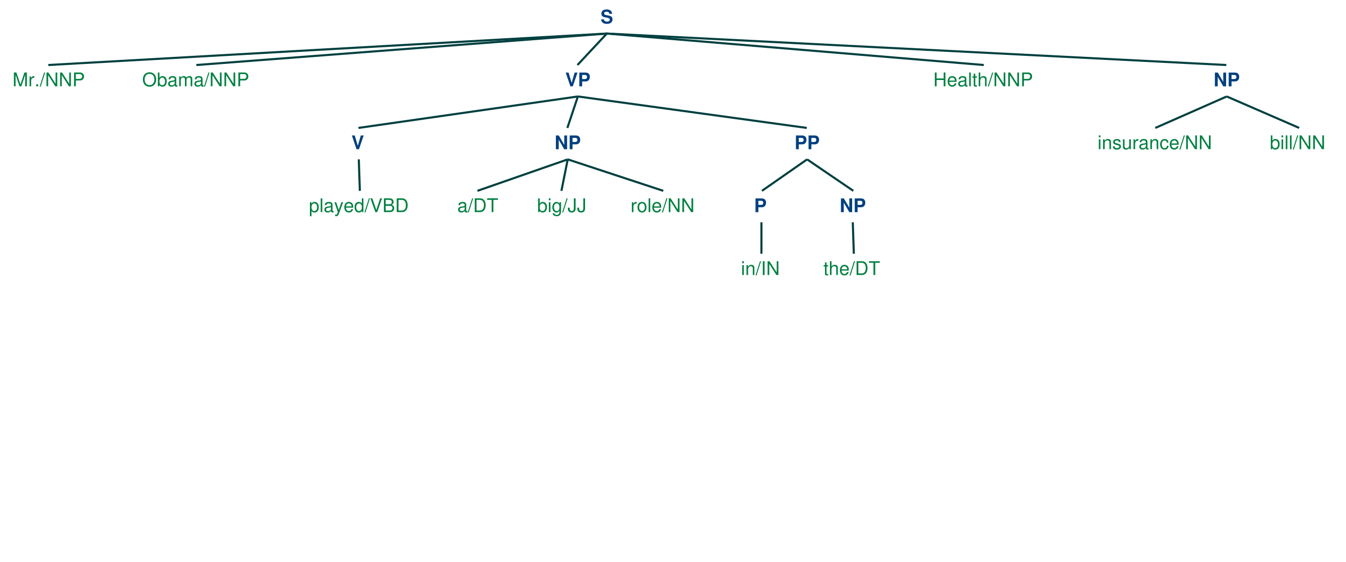
Different types of parsers - A regex parser – Example (2/2)

Slide 24
Dependency parsing

Slide 25
Dependency parsing
Dependency parsing (DP) is a modern parsing mechanism. The main concept of DP is that each linguistic unit (words) is connected with each other by a directed link. These links are called dependencies in linguistics. There is a lot of work going on in the current parsing community.
If we look at both parse trees, the phrase structures try to capture the relationship between words and phrases and then eventually between phrases. While a dependency tree just looks for a dependency between words.
NLTK provides a couple of ways to do dependency parsing. One of them is to use a probabilistic, projective dependency parser, but it has the restriction of training with a limited set of training data. One of the state of the art dependency parsers is a Stanford parser. Fortunately, NLTK has a wrapper around it and in the following example, I will talk about how to use a Stanford parser with NLTK.
Notes:
Η ανάλυση εξάρτησης (DP) είναι ένας σύγχρονος μηχανισμός ανάλυσης. Η βασική ιδέα της DP
είναι ότι κάθε γλωσσική μονάδα (λέξεις) συνδέεται μεταξύ τους με έναν κατευθυνόμενο σύνδεσμο.
Οι σύνδεσμοι αυτοί ονομάζονται εξαρτήσεις στη γλωσσολογία. Υπάρχει πολλή δουλειά που συμβαίνει
στην τρέχουσα κοινότητα αναλύσεων.
Αν κοιτάξουμε και τα δύο parse δέντρα, οι δομές φράσεων προσπαθούν να καταγράψουν τη σχέση
μεταξύ λέξεων και φράσεων και στη συνέχεια τελικά μεταξύ φράσεων. Ενώ ένα δέντρο εξάρτησης
αναζητά μόνο την εξάρτηση μεταξύ των λέξεων.
Το NLTK παρέχει μερικούς τρόπους για να κάνετε ανάλυση εξάρτησης. Ένας από αυτούς είναι η χρήση
ενός πιθανολογικού προγραμματιστικού αναλυτή εξάρτησης, αλλά έχει τον περιορισμό της εκπαίδευσης
με ένα περιορισμένο σύνολο δεδομένων εκπαίδευσης. Ένας από τους state of the art είναι o αναλυτής
Stanford. Ευτυχώς, το NLTK έχει wrapper και στο ακόλουθο παράδειγμα, θα μιλήσω για το
πώς θα χρησιμοποιήσω έναν ανιχνευτή Stanford με το NLTK.

Slide 26
Dependency parsing – Example(1/2)
import os os.environ['JAVAHOME'] = 'C:/Program Files/Java/jdk1.8.0_121/bin/java.exe'
# Stanford Parser [Very useful]. from nltk.parse.stanford import StanfordParser stanford_parser_dir = "YourPath/stanford-parser-full-2017-06-09/" my_path_to_models_jar = stanford_parser_dir + "stanford-parser-3.8.0-models.jar" my_path_to_jar = stanford_parser_dir + "stanford-parser.jar"
sent = "this is the english parser test"
# Stanford Parser call. english_parser = StanfordParser( my_path_to_models_jar, my_path_to_jar) parsed_sentences = english_parser.raw_parse(sent)
# GUI for line in parsed_sentences: print(line) line.draw()

Slide 27
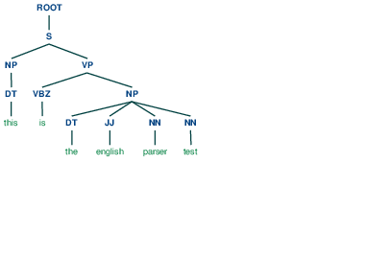
Dependency parsing – Example(2/2)

Slide 28
Chunking
Notes:
Shallow parsing

Slide 29
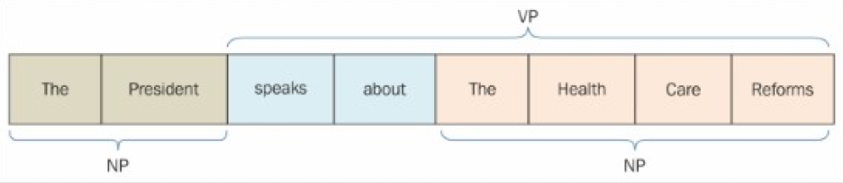
Chunking
Chunking is shallow parsing where instead of reaching out to the deep structure of the sentence, we try to club some chunks of the sentences that constitute some meaning. A chunk can be defined as the minimal unit that can be processed. So, for example, the sentence "the President speaks about the health care reforms" can be broken into two chunks:
One is "the President", which is noun dominated, and hence is called a noun phrase (NP).
The remaining part of the sentence is dominated by a verb, hence it is called a verb phrase (VP). If you see, there is one more sub-chunk in the part "speaks about the health care reforms". Here, one more NP exists that can be broken down again in "speaks about" and "health care reforms", as shown in the following figure.
Notes:
Το Chunking είναι μια ρηχή ανάλυση όπου, αντί να φτάσουμε στην βαθιά δομή της φράσης, προσπαθούμε να
κλαδεύουμε μερικά κομμάτια των προτάσεων που συνιστούν κάποιο νόημα. Ένα κομμάτι μπορεί να οριστεί
ως η ελάχιστη μονάδα που μπορεί να επεξεργαστεί.
Έτσι, για παράδειγμα, η φράση "ο Πρόεδρος μιλάει για τις μεταρρυθμίσεις της υγειονομικής περίθαλψης" μπορεί να χωριστεί σε δύο κομμάτια:
Ο ένας είναι ο "Πρόεδρος", ο οποίος είναι ουσιαστικός και επομένως ονομάζεται φράση ουσιαστικού (NP).
Tο υπόλοιπο μέρος της φράσης κυριαρχείται από ένα ρήμα, επομένως ονομάζεται φράση ρήματος (VP).
Εάν βλέπετε, υπάρχει ένα ακόμη υπο-κομμάτι στο μέρος "μιλάει για τις μεταρρυθμίσεις της υγειονομικής περίθαλψης".
Εδώ υπάρχει ένα ακόμα NP το οποίο μπορεί να αναλυθεί ξανά στις "μιλάει για" και "μεταρρυθμίσεις της υγειονομικής περίθαλψης“
, όπως φαίνεται στο παρακάτω σχήμα.

Slide 30
Chunking (Swallow) vs. Deep parsing
Now, we understand the difference between shallow and deep parsing.
When we reach the syntactic structure of the sentences with the help of CFG and understand the syntactic structure of the sentence. Some cases we need to go for semantic parsing to understand the meaning of the sentence.
On the other hand, there are cases where, we don't need analysis this deep. Let's say, from a large portion of unstructured text, we just want to extract the key phrases, named entities, or specific patterns of the entities. For this, we will go for shallow parsing instead of deep parsing.
Deep parsing involves processing the sentence against all the grammar rules and also the generation of a variety of syntactic tree till the parser generates the best tree by using the process of backtracking and reiterating. This entire process is time consuming and cumbersome , even after all the processing, you might not get the right parse tree.
Shallow parsing guarantees the shallow parse structure in terms of chunks which is relatively faster.
Notes:
Τώρα, καταλαβαίνουμε τη διαφορά μεταξύ ρητής και βαθιάς ανάλυσης.
Όταν φτάνουμε στη συντακτική δομή των προτάσεων με τη βοήθεια του CFG και κατανοούμε τη συντακτική δομή της πρότασης. Κάποιες περιπτώσεις πρέπει να πάμε για σημασιολογική ανάλυση για να κατανοήσουμε την έννοια της πρότασης.
Από την άλλη πλευρά, υπάρχουν περιπτώσεις όπου δεν χρειαζόμαστε την βαθιά ανάλυση. Ας πούμε, από ένα μεγάλο μέρος του αδόμητου κειμένου, θέλουμε απλά να εξαγάγουμε τις φράσεις-κλειδιά, τις οντότητες που ονομάζονται, ή συγκεκριμένα μοτίβα των οντοτήτων. Για αυτό, θα πάμε για ρηχή ανάλυση αντί για βαθιά ανάλυση.
Η βαθιά ανάλυση συνίσταται στην επεξεργασία της πρότασης εναντίον όλων των κανόνων γραμματικής και επίσης στη δημιουργία μιας ποικιλίας συντακτικού δέντρου έως ότου ο αναλυτής παράγει το καλύτερο δέντρο χρησιμοποιώντας τη διαδικασία της backtracking και της επανάληψης. Αυτή η όλη διαδικασία είναι χρονοβόρα και βαριά, ακόμα και μετά από όλη την επεξεργασία, μπορεί να μην πάρετε το σωστό δέντρο.
Η ρητή ανάλυση εγγυάται τη ρηχή δομή της ανάλυσης όσον αφορά τα κομμάτια που είναι σχετικά ταχύτερη.

Slide 31
Chunking – Example (1/2)
# Chunking import nltk from nltk.chunk.regexp import * test_sent= "The prime minister announced he had asked the chief government whip, Philip Ruddock, to call a special party room meeting for 9am on Monday to consider the spill motion.“ test_sent_pos = nltk.pos_tag(nltk.word_tokenize(test_sent)) rule_vp = ChunkRule(r'(<VB.*>)?(<VB.*>)+(<PRP>)?', 'Chunk VPs') parser_vp = RegexpChunkParser([rule_vp],chunk_label='VP') print(parser_vp.parse(test_sent_pos))
print()
rule_np = ChunkRule(r'(<DT>?<RB>?)?<JJ|CD>*(<JJ|CD><,>)*(<NN.*>)+', 'Chunk NPs') parser_np = RegexpChunkParser([rule_np],chunk_label="NP") print(parser_np.parse(test_sent_pos))

Slide 32
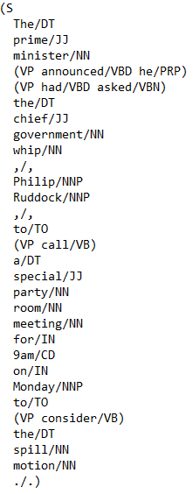
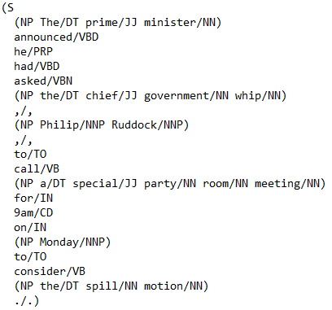
Chunking – Example (2/2)
chunk_label='NP'
chunk_label='VP'

Slide 33
Chunking
The preceding code is good enough to do some basic chunking of verb and noun phrases. A conventional pipeline in chunking is to tokenize the POS tag and the input string before they are ed to any chunker. Here, we use a regular chunker, as rule NP / VP defines different POS patterns that can be called a verb/noun phrase. For example, the NP rule defines anything that starts with the determiner and then there is a combination of an adverb, adjective, or cardinals that can be chunked in to a noun phrase.
Regular expression-based chunkers rely on chunk rules defined manually to chunk the string. So, if we are able to write a universal rule that can incorporate most of the noun phrase patterns, we can use regex chunkers. Unfortunately, it's hard to come up with those kind of generic rules. Τhe other approach is to use a machine learning way of doing chunking. We briefly touched upon ne_chunk() and the Stanford NER tagger that both use a pre-trained model to tag noun phrases.
Notes:
Ο προηγούμενος κώδικας είναι αρκετά καλός για να κάνει κάποια βασική αποκοπή των ρήμων και των ουσιαστικών φράσεων.
Ένας συμβατικός pipeline στη chunking είναι να tokenize την ετικέτα POS και τη συμβολοσειρά εισόδου πριν από την έκδοσή
τους σε οποιοδήποτε chunker. Εδώ, χρησιμοποιούμε μια τακτική chunker, ως κανόνας NP / VP ορίζει διαφορετικά μοντέλα POS
που μπορεί να ονομαστεί φράση / ρήμα ονόματος. Για παράδειγμα, ο κανόνας NP ορίζει οτιδήποτε ξεκινά με τον προσδιοριστή
και έπειτα υπάρχει ένας συνδυασμός ενός επιρρήματος, επίθετου ή αριθμού που μπορεί να χωριστεί σε μια φράση ουσιαστικού.
Regular expression-based chunkers με βάση την έκφραση βασίζονται σε κανόνες που έχουν οριστεί με το χέρι για να χτίσουν
τη συμβολοσειρά. Έτσι, αν είμαστε σε θέση να γράψουμε έναν καθολικό κανόνα που μπορεί να ενσωματώσει τα περισσότερα από
τα μοτίβα φράσης ονόματος, μπορούμε να χρησιμοποιήσουμε chunkers regex. Δυστυχώς, είναι δύσκολο να καταλήξουμε σε τέτοιους
γενικούς κανόνες. H άλλη προσέγγιση είναι να χρησιμοποιήσετε έναν τρόπο εκμάθησης μηχανής για να κάνετε chunking. Εν συντομία,
έχουμε αγγίξει το ne_chunk () και το tagger NER του Stanford που χρησιμοποιούν και ένα προ-εκπαιδευμένο μοντέλο για να επισημάνουν
φράσεις ουσιαστικού.

Slide 34
Information extraction

Slide 35
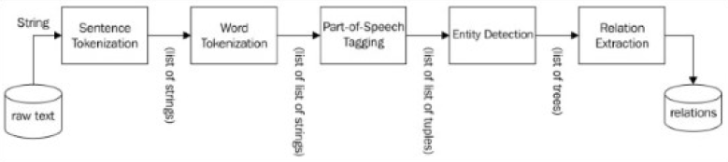
Information extraction (IE)
We learnt about taggers and parsers that we can use to build a basic information extraction engine. Let's jump directly to a very basic IE engine and how a typical IE engine can be developed using NLTK. Any sort of meaningful information can be drawn only if the given input stream goes to each of the following NLP steps. We already have enough understanding of sentence tokenization, word tokenization, and POS tagging. A typical information extraction pipeline looks very similar to that shown in the following figure:
Some of the other preprocessing steps, such as stop word removal and stemming, are generally ignored and do not add any value to an IE engine.
Notes:
Έμαθα για taggers και parsers που μπορούμε να χρησιμοποιήσουμε για να οικοδομήσουμε
μια βασική μηχανή εξαγωγής πληροφοριών. Ας πηδήσουμε άμεσα σε μια πολύ βασική μηχανή IE
και πώς μπορεί να αναπτυχθεί ένας τυπικός μηχανή IE χρησιμοποιώντας το NLTK. Οποιαδήποτε
σημαντική πληροφορία μπορεί να εξαχθεί μόνο αν η δεδομένη ροή εισόδου μεταβεί σε κάθε ένα από
τα παρακάτω βήματα NLP. Έχουμε ήδη αρκετή κατανόηση της tokenization φράσης, tokenization λέξη,
και POS tagging. Ένας τυπικός αγωγός εξαγωγής πληροφοριών φαίνεται πολύ παρόμοιος με αυτόν που
φαίνεται στο παρακάτω σχήμα: Ορισμένα από τα άλλα βήματα προεπεξεργασίας, όπως η αφαίρεση λέξεων σταματήματος και η παρακώλυση,
γενικά αγνοούνται και δεν προσθέτουν καμία αξία σε έναν κινητήρα IE.

Slide 36
Information extraction
Named-entity recognition (NER)

Slide 37
Information extraction - Named-entity recognition (NER)
Essentially, NER is a way of extracting some of the most common entities, such as names, organizations, and locations. However, some of the modified NER can be used to extract entities such as product names, biomedical entities, author names, brand names, and so on.
Let's start with a very generic example where we are given a text file of the content and we need to extract some of the most insightful named entities from it.
Notes:
Ουσιαστικά, ο NER είναι ένας τρόπος εξαγωγής ορισμένων από τις πιο κοινές οντότητες, όπως ονόματα,
οργανώσεις και τοποθεσίες. Ωστόσο, μερικά από τα τροποποιημένα NER μπορούν να χρησιμοποιηθούν
για την εξαγωγή οντοτήτων όπως ονόματα προϊόντων, βιοϊατρικές οντότητες, ονόματα συγγραφέων,
επωνυμίες κ.λπ. Ας ξεκινήσουμε με ένα πολύ γενικό παράδειγμα όπου μας δίνεται ένα αρχείο κειμένου του περιεχομένου
και πρέπει να εξάγουμε μερικές από τις πιο εμπεριστατωμένες οντότητες που ονομάζονται από αυτό.

Slide 38
Information extraction - Named-entity recognition (NER) – Example (1/2)
# NP chunking (NER) import nltk
f=open(“sample.txt") text=f.read() sentences = nltk.sent_tokenize(text) tokenized_sentences = [nltk.word_tokenize(sentence) for sentence in sentences] tagged_sentences = [nltk.pos_tag(sentence) for sentence in tokenized_sentences] for sent in tagged_sentences: print (nltk.ne_chunk(sent))

Slide 39
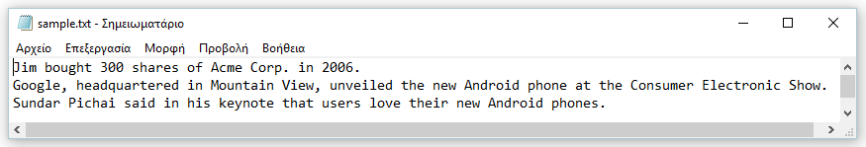
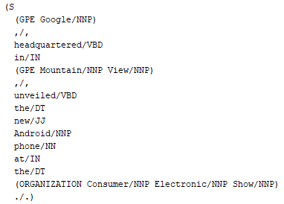
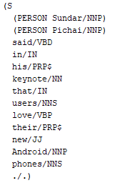
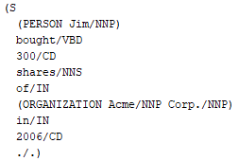
Information extraction - Named-entity recognition (NER) – Example (2/2)

Slide 40
Information extraction
Relation extraction

Slide 41
Information extraction - Relation extraction
Relation extraction is another commonly used information extraction operation. Relation extraction as it sound is the process of extracting the different relationships between different entities. There are variety of the relationship that exist between the entities. We have seen relationship like inheritance/ synonymous/analogous. The definition of the relation can be dependent on the Information need. For example in the case where we want to look from unstructured text data who is the writer of which book then authorship could be a relation between the author name and book name. With NLTK the idea is to use the same IE pipeline that we used till NER and extend it with a relation pattern based on the NER tags.
So, in the following code, we used an inbuilt corpus of ieer, where the sentences are tagged till NER and the only thing we need to specify is the relation pattern we want and the kind of NER we want the relation to define. In the following code, a relationship between an organization and a location has been defined and we want to extract all the combinations of these patterns. This can be applied in various ways, for example, in a large corpus of unstructured text, we will be able to identify some of the organizations of our interest with their corresponding location:

Slide 42
Information extraction - Relation extraction - Example (1/2)
# Relation Extraction import nltk import re
# Raw scan # Matches any character (except for line terminators) until find 'in' in boundaries and # negative Lookahead a word boundary matches any character (except for line terminators) matches between one # and unlimited 'ing'. IN = re.compile(r'.*\bin\b(?!\b.+ing)')
for doc in nltk.corpus.ieer.parsed_docs('NYT_19980315'): for rel in nltk.sem.extract_rels('ORG', 'LOC', doc, corpus='ieer', pattern = IN): print(nltk.sem.rtuple(rel))

Slide 43
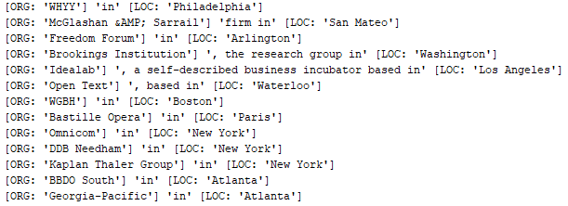
Information extraction - Relation extraction - Example (2/2)
A part of sample text
Output

Slide 44
Questions
?

